Slide 1
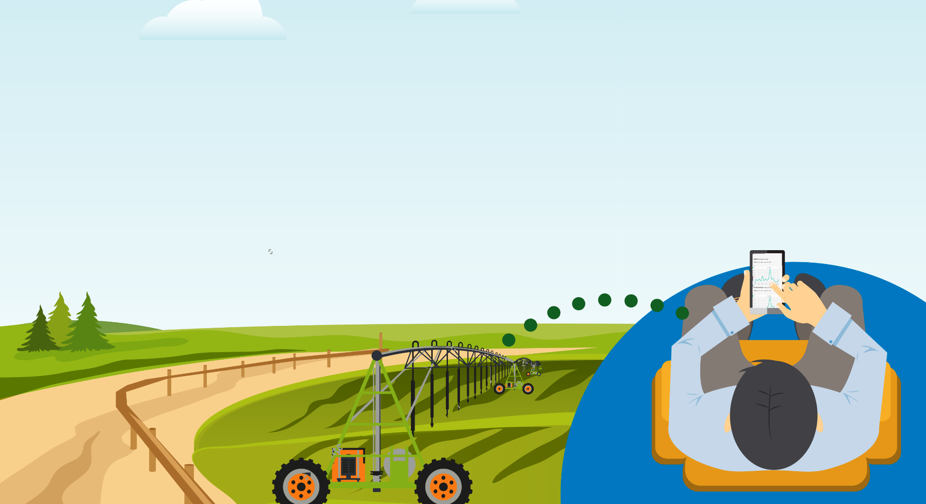

Tecnologías para un mañana

Slide 2
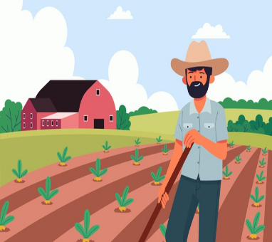

Incremento de la demanda de alimentos
Agricultura Intensiva y Extensiva
Alto consumo de agua
Bajo desempeño de los suelos
Producción agrícola insuficiente
La agricultura consume el 70% del agua potable, pero más del
57%
Se desperdicia
Notes:
Principales dolores de los productores

Slide 3
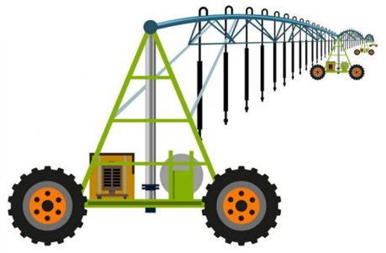
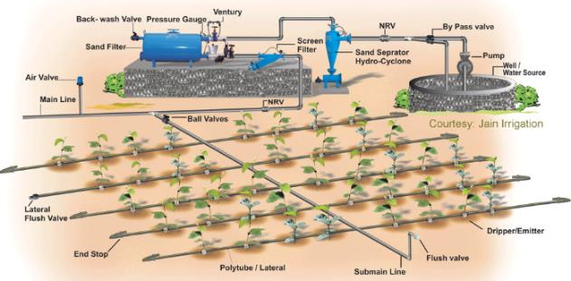

Problemas tenológicos:
Bloqueo en los ductos
Roturas de bombas y motores
Equipamiento antiguo o con adaptaciones
Problemas metodológicos:
Ignorar las necesidades hídricas del cultivo
Inclusión de las características del suelo
No aplicar prácticas de riego sostenibles
No contar con un sistema automatizado de riego
Principales problemas
Notes:
Principales dolores de los productores

Slide 4
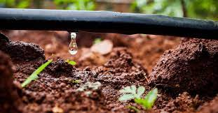
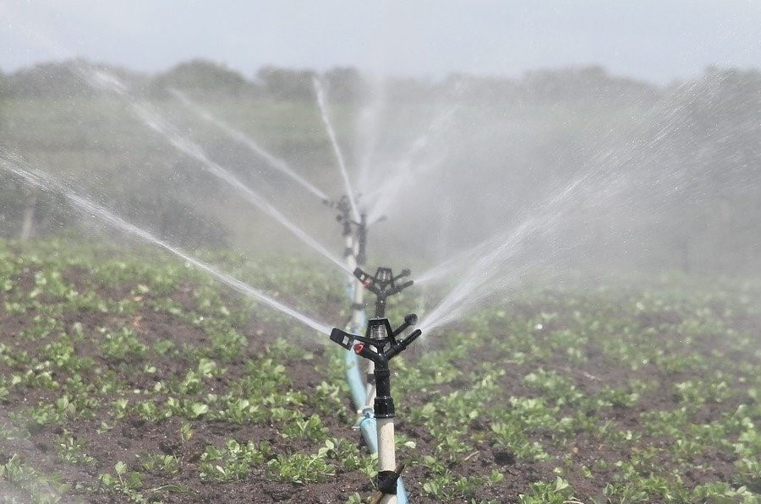
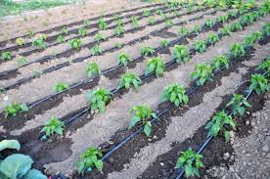
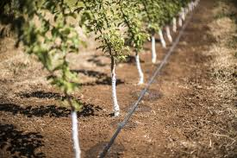
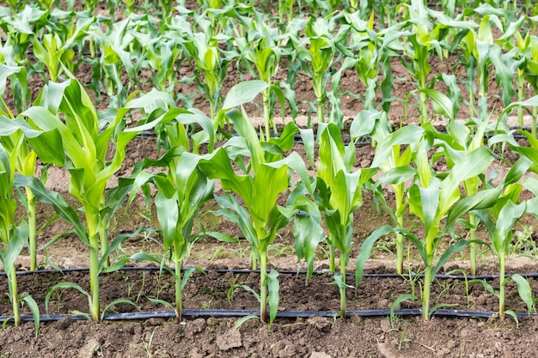
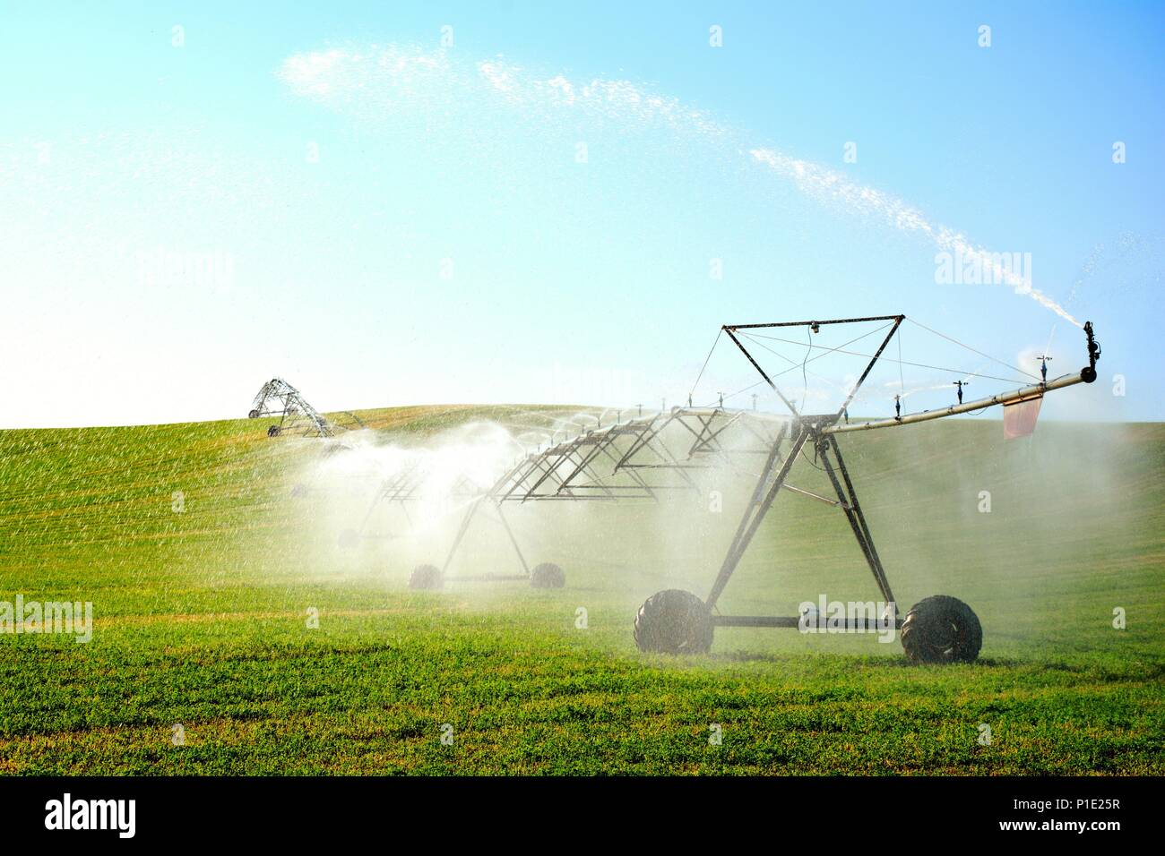
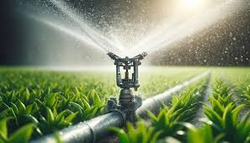
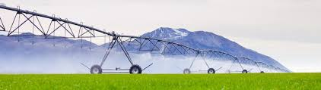
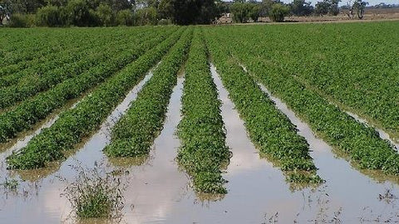
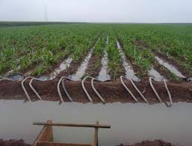
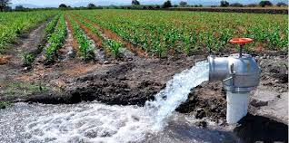
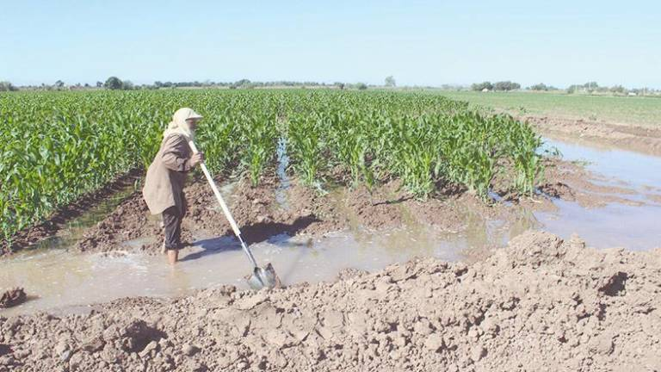
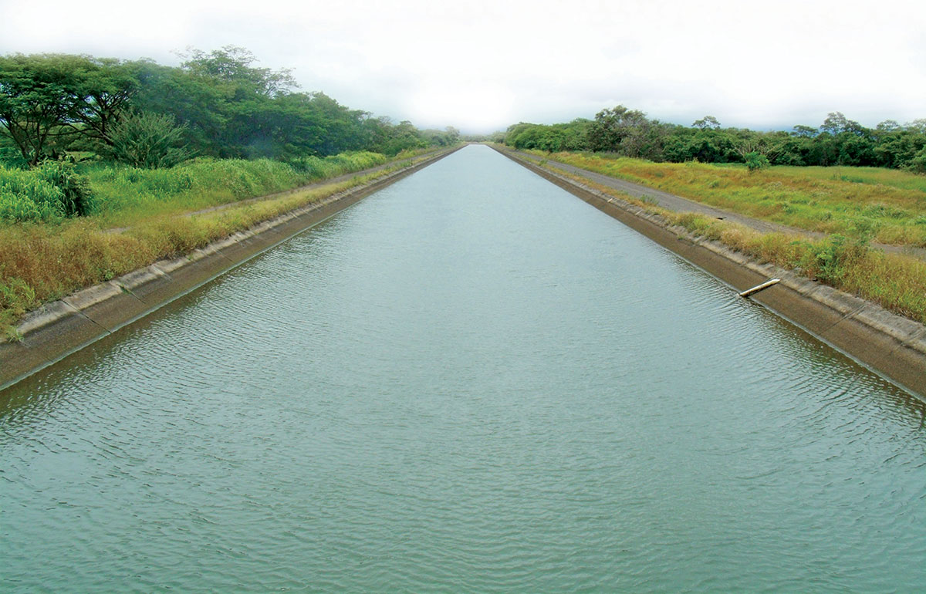
98%
80%
Principales problemas
60%
Notes:
Principales dolores de los productores

Slide 5
Principales problemas
Notes:
Principales dolores de los productores

Slide 6
Nuestra Propuesta
Notes:
PivotControl: Control de pivotes.
PivotMonitor: Monitoreo de pivotes (versión Lite).
DripControl : Control de riego estacionario.
PumpControl: Control de bombas.
Hitos y tiempos
Encuentro inicial de análisis de suelo y asesoramiento (opcional) 7 – 15 días.
Selección del tipo de dispositivo que más se adecue a sus necesidades Inmediato.
Registro de información histórica de campo (opcional y altamente recomendado) 1 día.
Instalación del sistema en campo (puede contratarse o realizarlo el productor) 1 – 2 días.
Diseña o carga el plan de riego que mejor se adapte a los cultivos Inmediato.

Slide 7

En creemos que es posible incrementar la productividad sin excesos en el consumo de recursos naturales.
Producto sencillo, fácil de usar y asequible.
Monitoreo y control en tiempo real de todos tus sistemas de riego desde la palma de la mano.
Notes:
Principales dolores de los productores

Slide 8



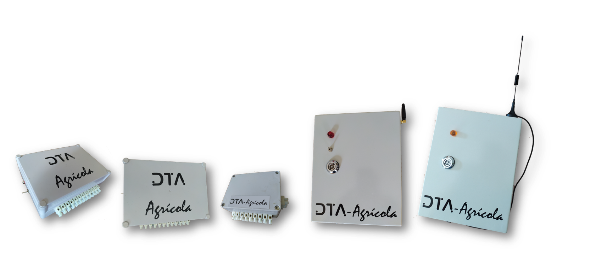
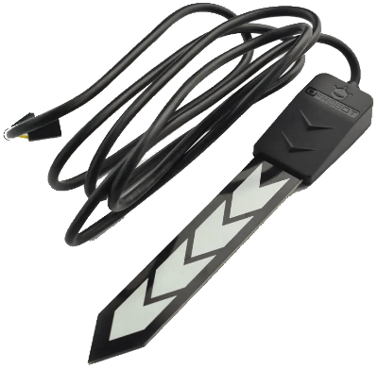
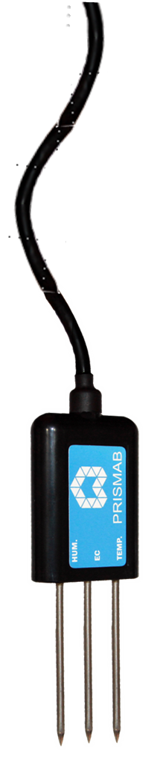
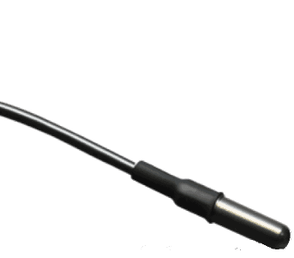
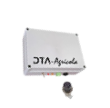

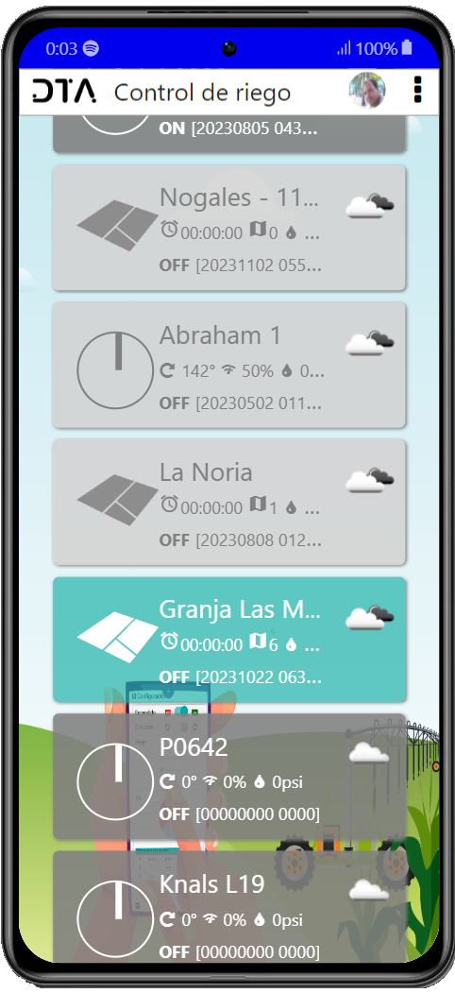
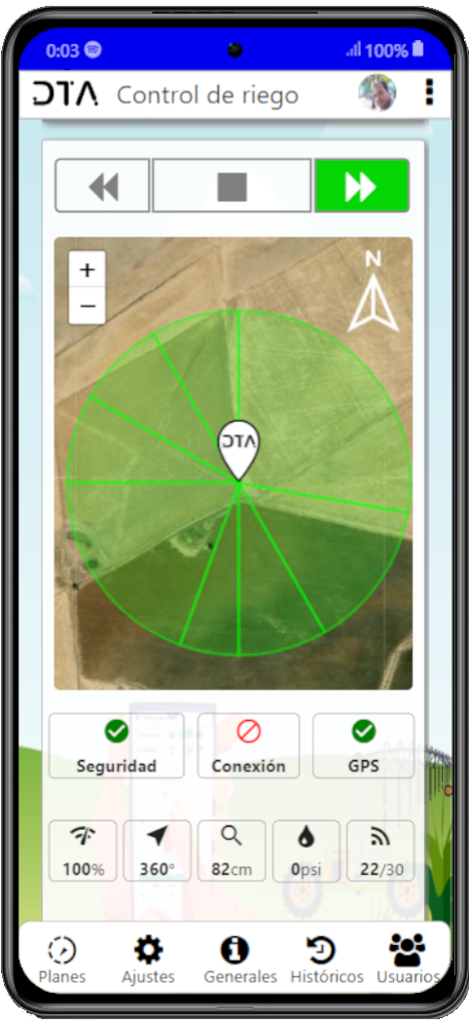
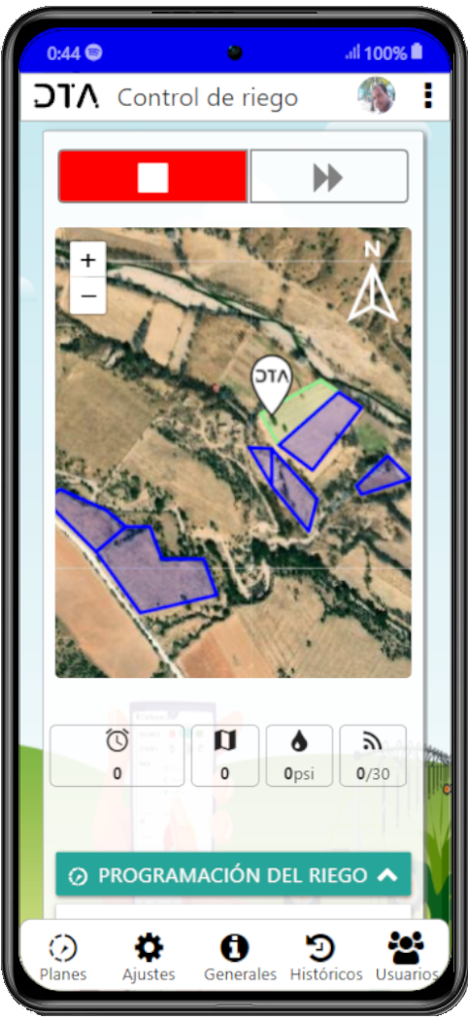




Nuestra propuesta SOLUCIÓN TECNOLÓGICA MODULAR
IA
Asistido
Notes:
DTA-Agrícola. Solución propia y modular para la automatización para monitoreo y control inteligente en tiempo real de parcelas, sistemas de riego y bombeo.
Objetivo:
Solucionar los problemas de afectación en cultivos y suelo que provocan la disminución de la productividad, disminuyendo los riesgos asociados a factores químicos y físicos como los problemas ocasionados por el riego no uniforme, el derrame innecesario de agua y fertilizantes, sobre la base de la conjugación de tecnologías de Automatización, Comunicaciones e Inteligencia Artificial. Todo, desde una aplicación móvil realmente sencilla de manejar y un dispositivo acoplado a los equipos de riego y bombeo, que representan para el productor un ahorro en tiempo, combustible, agroquímicos y agua, contribuyendo a lograr producciones más limpias.
Así como:
La prevención de roturas de equipos de riego y bombeo, debido a atascos (en equipos de movimiento continuo) o taponeo en las tuberías (en equipos estacionarios),
El incremento de la capacidad de reacción del productor ante las fallas,
La automatizar equipos muy antiguos y con múltiples adaptaciones que otras marcas no tomarían en consideración,
Prevenir insuficiencias en los niveles de agua y fallas de electricidad.
Adicionalmente:
Brindamos al productor una herramienta para el monitoreo y control en tiempo real todos tus sistemas de riego y bombeo desde un mismo lugar sin importar el lugar donde se encuentren, que no se puedan recorrer constantemente, con dificultad para detectar las fallas, prolongar su vida útil, y ahorrar insumos como el combustible.

Slide 9
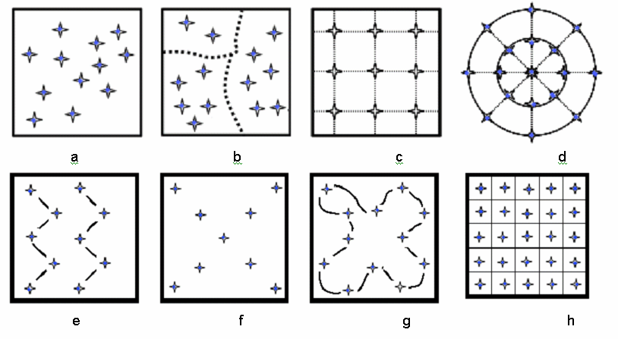
Nuestra propuesta DIAGNÓSTICO INICIAL AVANZADO
Monitoreo satelital:
Muestreo inteligente
Análisis inicial del suelo
Diseño del sistema de riego
Notes:
DTA-Agrícola. Solución propia y modular para la automatización para monitoreo y control inteligente en tiempo real de parcelas, sistemas de riego y bombeo.
Objetivo:
Solucionar los problemas de afectación en cultivos y suelo que provocan la disminución de la productividad, disminuyendo los riesgos asociados a factores químicos y físicos como los problemas ocasionados por el riego no uniforme, el derrame innecesario de agua y fertilizantes, sobre la base de la conjugación de tecnologías de Automatización, Comunicaciones e Inteligencia Artificial. Todo, desde una aplicación móvil realmente sencilla de manejar y un dispositivo acoplado a los equipos de riego y bombeo, que representan para el productor un ahorro en tiempo, combustible, agroquímicos y agua, contribuyendo a lograr producciones más limpias.
Así como:
La prevención de roturas de equipos de riego y bombeo, debido a atascos (en equipos de movimiento continuo) o taponeo en las tuberías (en equipos estacionarios),
El incremento de la capacidad de reacción del productor ante las fallas,
La automatizar equipos muy antiguos y con múltiples adaptaciones que otras marcas no tomarían en consideración,
Prevenir insuficiencias en los niveles de agua y fallas de electricidad.
Adicionalmente:
Brindamos al productor una herramienta para el monitoreo y control en tiempo real todos tus sistemas de riego y bombeo desde un mismo lugar sin importar el lugar donde se encuentren, que no se puedan recorrer constantemente, con dificultad para detectar las fallas, prolongar su vida útil, y ahorrar insumos como el combustible.

Slide 10

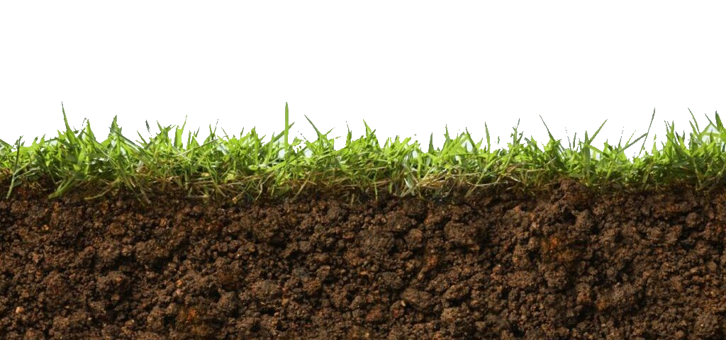
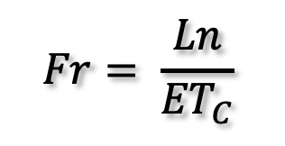
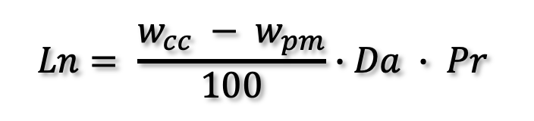
Nuestra propuesta RED DE SENSORES AUTÓNOMA
Sensar condiciones del suelo:
Necesidades hídricas
Aprovechamiento de la planta
$$Ln= \frac{w_{cc} − w_{pm}}{100}∙Da ∙ Pr$$
$$Fr= \frac{Ln}{{ET}_{C}}$$
Profundidad efectiva
90% aprovechamiento
Notes:
DTA-Agrícola. Solución propia y modular para la automatización para monitoreo y control inteligente en tiempo real de parcelas, sistemas de riego y bombeo.
Objetivo:
Solucionar los problemas de afectación en cultivos y suelo que provocan la disminución de la productividad, disminuyendo los riesgos asociados a factores químicos y físicos como los problemas ocasionados por el riego no uniforme, el derrame innecesario de agua y fertilizantes, sobre la base de la conjugación de tecnologías de Automatización, Comunicaciones e Inteligencia Artificial. Todo, desde una aplicación móvil realmente sencilla de manejar y un dispositivo acoplado a los equipos de riego y bombeo, que representan para el productor un ahorro en tiempo, combustible, agroquímicos y agua, contribuyendo a lograr producciones más limpias.
Así como:
La prevención de roturas de equipos de riego y bombeo, debido a atascos (en equipos de movimiento continuo) o taponeo en las tuberías (en equipos estacionarios),
El incremento de la capacidad de reacción del productor ante las fallas,
La automatizar equipos muy antiguos y con múltiples adaptaciones que otras marcas no tomarían en consideración,
Prevenir insuficiencias en los niveles de agua y fallas de electricidad.
Adicionalmente:
Brindamos al productor una herramienta para el monitoreo y control en tiempo real todos tus sistemas de riego y bombeo desde un mismo lugar sin importar el lugar donde se encuentren, que no se puedan recorrer constantemente, con dificultad para detectar las fallas, prolongar su vida útil, y ahorrar insumos como el combustible.

Slide 11

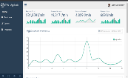
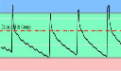
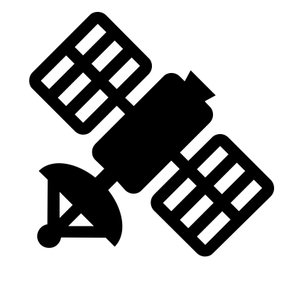
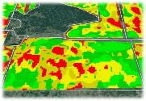
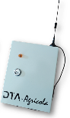

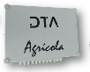

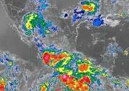


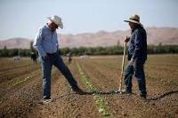
Nuestra propuesta ASISTIDO POR INTELIGENCIA ARTIFICIAL
SUELO
SATÉLITE
SISTEMA DE RIEGO
METEOROLOGÍA
PRODUCTORES
¿Dónde?
¿Cuándo?
¿Cuánto?
DECISIONES BASADAS EN:
ANÁLISIS NUTRICIONAL (N, P, K, CE, pH)
MEMORIA HISTÓRICA DEL CAMPO
COMPOSICIÓN ESTRUCTURAL
SALUD DE LOS CULTIVOS
Notes:
PivotControl: Control de pivotes.
PivotMonitor: Monitoreo de pivotes (versión Lite).
DripControl : Control de riego estacionario.
PumpControl: Control de bombas.

Slide 12

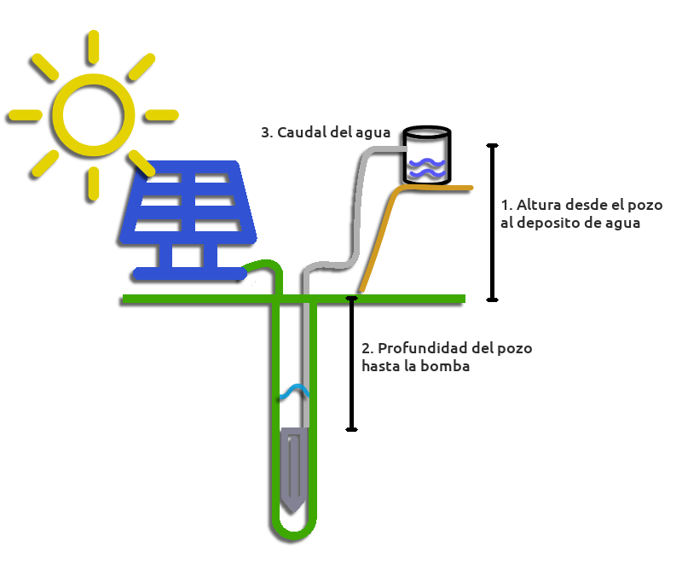
Nuestra propuesta ADAPTACIÓN A LAS NECESIDADES DEL PRODUCTOR
PivotControl Pv66
DripControl AG15 AG7 AG3
PumpControl Pc01 Pc02
Notes:
PivotControl: Control de pivotes.
PivotMonitor: Monitoreo de pivotes (versión Lite).
DripControl : Control de riego estacionario.
PumpControl: Control de bombas.

Slide 13
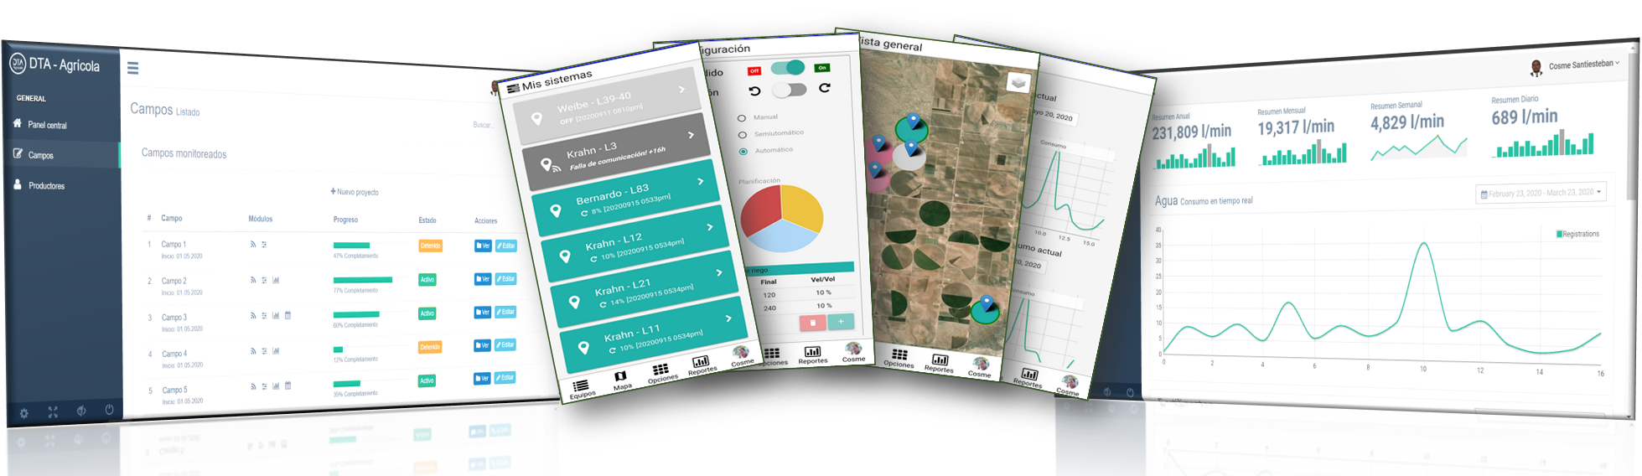
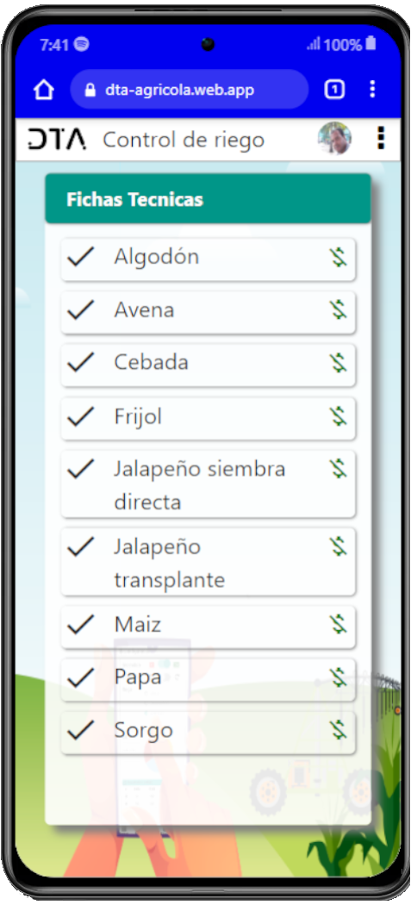
Nuestra propuesta MONITOREO Y CONTROL EN TIEMPO REAL
Notes:
PivotControl: Control de pivotes.
PivotMonitor: Monitoreo de pivotes (versión Lite).
DripControl : Control de riego estacionario.
PumpControl: Control de bombas.

Slide 14
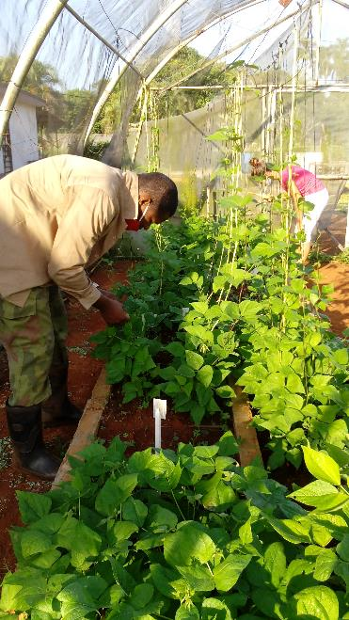
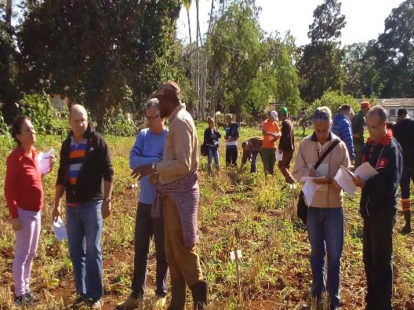
Nuestra propuesta ASESORÍAS Y ACOMPAÑAMIENTO
Principales temáticas:
Riego y uso eficiente del agua
Producción Agrícola sostenible
Producción de semillas de calidad
Análisis de seguridad de semilla
Manejo agroecológico de cultivos
Conferencias
Cursos y Talleres
Capacitaciones
Acompañamiento
Notes:
PivotControl: Control de pivotes.
PivotMonitor: Monitoreo de pivotes (versión Lite).
DripControl : Control de riego estacionario.
PumpControl: Control de bombas.

Slide 15
Comercialización
Notes:
PivotControl: Control de pivotes.
PivotMonitor: Monitoreo de pivotes (versión Lite).
DripControl : Control de riego estacionario.
PumpControl: Control de bombas.
Hitos y tiempos
Encuentro inicial de análisis de suelo y asesoramiento (opcional) 7 – 15 días.
Selección del tipo de dispositivo que más se adecue a sus necesidades Inmediato.
Registro de información histórica de campo (opcional y altamente recomendado) 1 día.
Instalación del sistema en campo (puede contratarse o realizarlo el productor) 1 – 2 días.
Diseña o carga el plan de riego que mejor se adapte a los cultivos Inmediato.

Slide 16




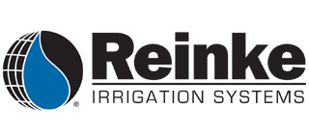

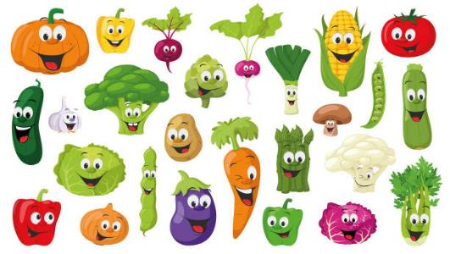
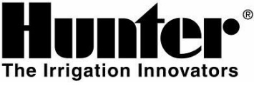



Comercialización MERCADO OBJETIVO
Grandes productores
(https://ww2.valleyirrigation.com)
ALTA DEMANDA HÍDRICA
(https://www.reinke.com)
(https://www.agsense.com)
(https://www.hunterindustries.com/es)
(https://www.lindsay.com/)
(http://dtaamerica.com/dta-agricola)
ALTAMENTE EXIGENTES
Pequeños y medianos productores
Vendedores independientes
Notes:
DTA-Agrícola está dirigido a la rama agrícola, dentro de la actividad primaria, en cualquier cadena productiva que utilice el riego, siendo útil para grandes, medianos y pequeños productores.
Modularidad:
Permite adaptarse a las necesidades de los clientes, así como el tránsito a la agricultura de precisión, sin la necesidad de realizar grandes inversiones por parte del agricultor, a partir de la adaptación de las tecnologías con que cuenta en la actualidad.
La adopción de una sola tecnología de monitoreo podría apoyar a productores pequeños, por su bajo costo de inversión.
La combinación de varias tecnologías es idónea para productores medianos o cooperativas agrícolas.
Mientras que el sistema integrado es conveniente para grandes empresas con cultivos a gran escala.
Esto implica que nuestra propuesta no esté limitada a un reducido segmento de clientes que cuente con un alto volumen productivo o fuerte capital de inversión. Las diferentes tecnologías que incluye permiten el trabajo en cultivos anuales, perennes, frutales e incluso, en hidroponía y jardinería. Con 36 usuarios activos, 5 en fase de adopción y más de 2’000 ha atendidas, dotamos a los agricultores de un sistema global de gestión del riego que permita la obtención de alimentos saludables, así como el incremento y realce de la salud de los agrosistemas, la diversidad y la actividad biológica de los suelos.

Slide 17



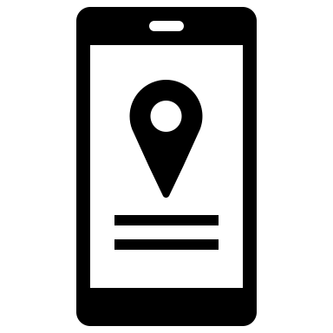

Comercialización PASOS PARA IMPLEMENTACIÓN
1^{ro}
2^{do}
3^{ro}
4^{to}
5^{to}
Encuentro inicial Análisis de suelo y asesoramiento (opcional)
Selección del dispositivo En base al que más se adecue a sus necesidades
Registro de información Historial de campo (opcional y altamente recomendado)
Instalación del sistema en campo Puede contratarse o realizarlo el productor
Diseño o carga el plan de riego En base al mejor se adapte a los cultivos
Notes:
PivotControl: Control de pivotes.
PivotMonitor: Monitoreo de pivotes (versión Lite).
DripControl : Control de riego estacionario.
PumpControl: Control de bombas.
Hitos y tiempos
Encuentro inicial de análisis de suelo y asesoramiento (opcional) 7 – 15 días.
Selección del tipo de dispositivo que más se adecue a sus necesidades Inmediato.
Registro de información histórica de campo (opcional y altamente recomendado) 1 día.
Instalación del sistema en campo (puede contratarse o realizarlo el productor) 1 – 2 días.
Diseña o carga el plan de riego que mejor se adapte a los cultivos Inmediato.

Slide 18
Comercialización PRECIOS POR EQUIPO
Controlador | Sistemas | DTA eco | DTA maX
PivotMonitor | Pivotes | $ 20,000.00
PivotControl | Pivotes | $ 25,000.00 | $ 30,000.00
PumpControl | Bombeo | $ 10,000.00 | $ 15,000.00
DripControl-3 | Estacionarios | $ 15,000.00 | $ 25,000.00
DripControl-7 | Estacionarios | $ 20,000.00 | $ 30,000.00
DripControl-15 | Estacionarios | $ 30,000.00 | $ 40,000.00
Notes:
PivotControl: Control de pivotes.
PivotMonitor: Monitoreo de pivotes (versión Lite).
DripControl : Control de riego estacionario.
PumpControl: Control de bombas.

Slide 19

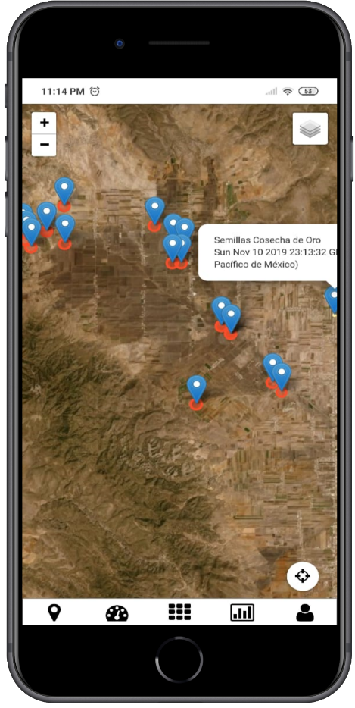
Comercialización PRECIOS POR EQUIPO
ANUAL
Plan de suscripción
por equipo instalado
Básico
Profesional
Empresarial
Independiente del área (ha) que se automatice
Monitoreo y control en tiempo real
Hasta 3 usuarios
Fichas técnicas de cultivos
Garantía 2 años
$ 3,000.00
Incluye el plan Básico
Hasta 5 usuarios
Asistencia de la IA
Monitoreo satelital
Planificación del riego
Garantía extendida 4 años
Plan de retorno de inversión de hasta 20%
$ 5,000.00
Empresas / asociaciones
Monitoreo en tiempo real de productores asociados
Reporte de eficiencia
Análisis de productividad
Plan de retorno de inversión a productores asociados de hasta 30%
CONVENIO
Notes:
PivotControl: Control de pivotes.
PivotMonitor: Monitoreo de pivotes (versión Lite).
DripControl : Control de riego estacionario.
PumpControl: Control de bombas.

Slide 20
Presencia e Impacto
Notes:
PivotControl: Control de pivotes.
PivotMonitor: Monitoreo de pivotes (versión Lite).
DripControl : Control de riego estacionario.
PumpControl: Control de bombas.
Hitos y tiempos
Encuentro inicial de análisis de suelo y asesoramiento (opcional) 7 – 15 días.
Selección del tipo de dispositivo que más se adecue a sus necesidades Inmediato.
Registro de información histórica de campo (opcional y altamente recomendado) 1 día.
Instalación del sistema en campo (puede contratarse o realizarlo el productor) 1 – 2 días.
Diseña o carga el plan de riego que mejor se adapte a los cultivos Inmediato.

Slide 21
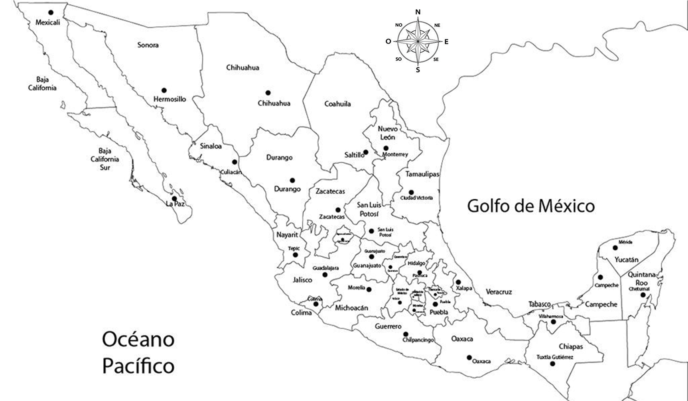


Presencia e Impacto PRESENCIA
Notes:
PivotControl: Control de pivotes.
PivotMonitor: Monitoreo de pivotes (versión Lite).
DripControl : Control de riego estacionario.
PumpControl: Control de bombas.

Slide 22
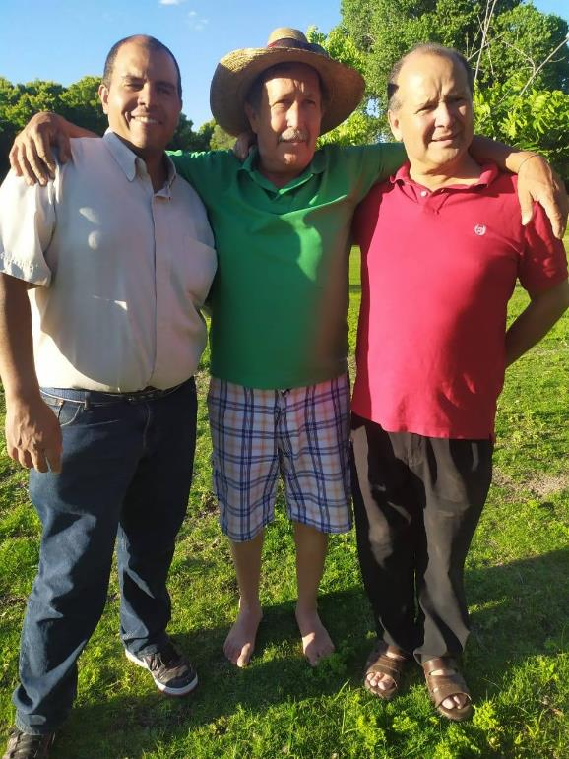








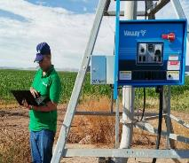







Presencia e Impacto CONTRIBUCIONES Y LOGROS
35%
30%
AHORRO DE FERTILIZANTES
AHORRO DE AGUA
57% – 35% = 22%
Ahorro de agua
Notes:
Indicadores:
Consumo de agua (sensores de flujo y presión);
Consumo eléctrico;
Roturas de bombas, motores, contactores eléctricos, válvulas, torceduras de equipos de movimiento continuo;
% ahorro de agua;
% ahorro de fertilizantes.
Aún no hablamos de incremento de productividad con tan pocos ciclos productivos, debido a que ésta puede estar asociada a otros factores ajenos a nuestro sistema. Por tanto, preferimos referirnos a mejora de la rentabilidad por la disminución de costos.
Nuestra tecnología ha representado entre un 30% y un 35% de ahorro en el consumo de agua por concepto de detección de roturas, atascos, salideros e interacción con las condiciones climáticas.
Permite producciones más limpias, al garantizar mayor uniformidad del riego y disminuir el empleo de agroquímicos hasta en 30%.
Solo en roturas de motores, bombas y equipos de riego ha representado un ahorro de casi un 90%. Todo lo cual es observable al finalizar el primer ciclo productivo.
Adicionalmente, representa mayor tranquilidad y confianza en el proceso de irrigación, así como una disminución en el consumo de electricidad y gastos adicionales de combustible, al reducir la incidencia del productor y por el concepto de monitoreo presencial.
Todo esto contribuye a lograr producciones sostenibles y eficientes a lograr un mejor manejo de los recursos, ayuda a reducir los conflictos actuales por causa del uso del agua y contribuye a revertir el problema de la sequía en las regiones más afectadas del país.
De igual manera, se contribuye a reducir el impacto del mal manejo de los recursos naturales sobre la clase más pobre, debido a que el 74% de los pobres a nivel mundial son directamente afectados por la degradación de la tierra.
Se contribuye al cuidado del manto acuífero y a frenar la desertificación, así como la reducción de la degradación de los suelos (52% de la tierra utilizada para la agricultura se ve moderada o severamente afectada por la degradación del suelo).

Slide 23






Presencia e Impacto PREMIOS MÁS IMPORTANTES
2023
Monterrey
Finalistas
2022
Cd. Morelia
3er Lugar
2021
Cd. México
Finalistas
2020
Chihuahua
2nd Lugar
2019
Cd. Juárez
Finalistas
Notes:
Indicadores:
Consumo de agua (sensores de flujo y presión);
Consumo eléctrico;
Roturas de bombas, motores, contactores eléctricos, válvulas, torceduras de equipos de movimiento continuo;
% ahorro de agua;
% ahorro de fertilizantes.
Aún no hablamos de incremento de productividad con tan pocos ciclos productivos, debido a que ésta puede estar asociada a otros factores ajenos a nuestro sistema. Por tanto, preferimos referirnos a mejora de la rentabilidad por la disminución de costos.
Nuestra tecnología ha representado entre un 30% y un 35% de ahorro en el consumo de agua por concepto de detección de roturas, atascos, salideros e interacción con las condiciones climáticas.
Permite producciones más limpias, al garantizar mayor uniformidad del riego y disminuir el empleo de agroquímicos hasta en 30%.
Solo en roturas de motores, bombas y equipos de riego ha representado un ahorro de casi un 90%. Todo lo cual es observable al finalizar el primer ciclo productivo.
Adicionalmente, representa mayor tranquilidad y confianza en el proceso de irrigación, así como una disminución en el consumo de electricidad y gastos adicionales de combustible, al reducir la incidencia del productor y por el concepto de monitoreo presencial.
Todo esto contribuye a lograr producciones sostenibles y eficientes a lograr un mejor manejo de los recursos, ayuda a reducir los conflictos actuales por causa del uso del agua y contribuye a revertir el problema de la sequía en las regiones más afectadas del país.
De igual manera, se contribuye a reducir el impacto del mal manejo de los recursos naturales sobre la clase más pobre, debido a que el 74% de los pobres a nivel mundial son directamente afectados por la degradación de la tierra.
Se contribuye al cuidado del manto acuífero y a frenar la desertificación, así como la reducción de la degradación de los suelos (52% de la tierra utilizada para la agricultura se ve moderada o severamente afectada por la degradación del suelo).

Slide 24








https://dtaamerica.com/dta-agricola
contact@dtaamerica.com
https://www.facebook.com/dtaagricola
52 625 152 3176
Notes:
GRACIAS!!!

